Slide 1

简历解析系统
组员：魏鹏超，赵雨禾，刘子默，孟松，吴心豪，王翔

Slide 2





系 统 介 绍
需求分析与分工管理
系统设计与技术架构
PROJECT BACKGROUND OVERVIEW
TECHNICAL ARCHITECTURE AND CONCRETE IMPLEMENTATION
系统功能设计实现
项目难点与解决方案
FUNCTIONAL MODULE DESIGN AND IMPLEMENTATION
PROJECT DIFFICULTIES AND SOLUTIONS

Slide 3
PART-01
需求分析与分工管理

Slide 4
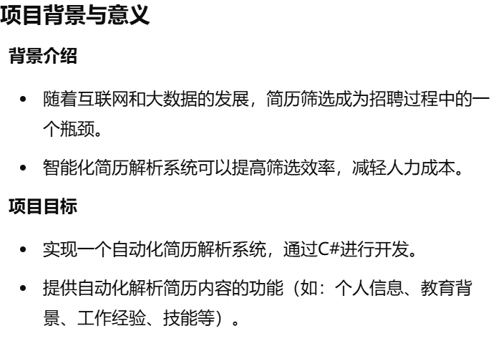

Slide 5
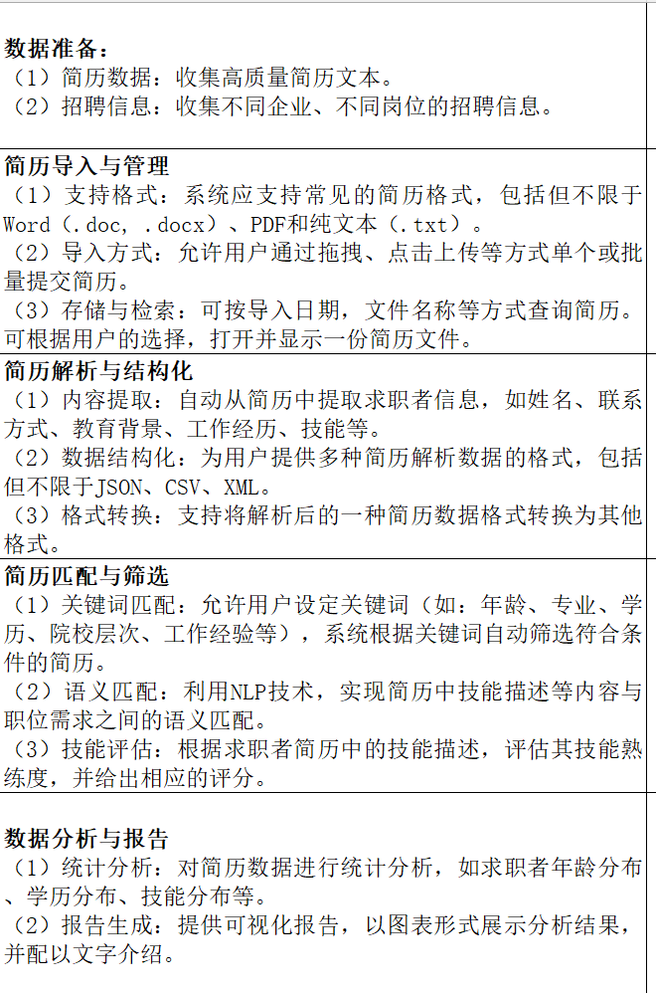
系统功能需求分析

Slide 6
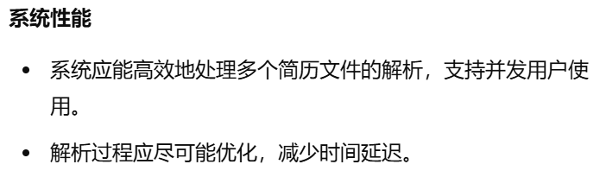
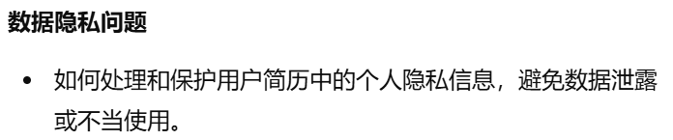
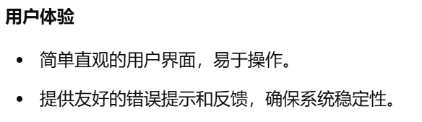
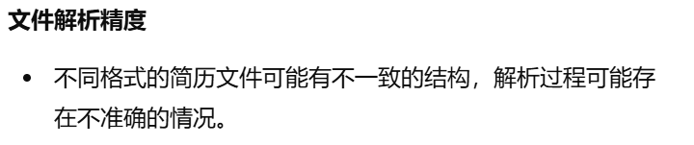
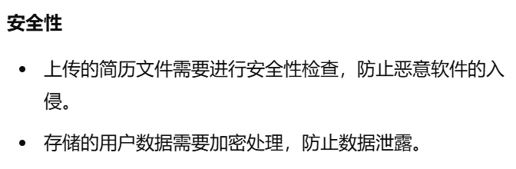
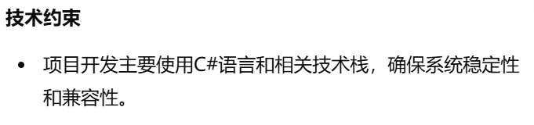
系统非功能需求分析

Slide 7
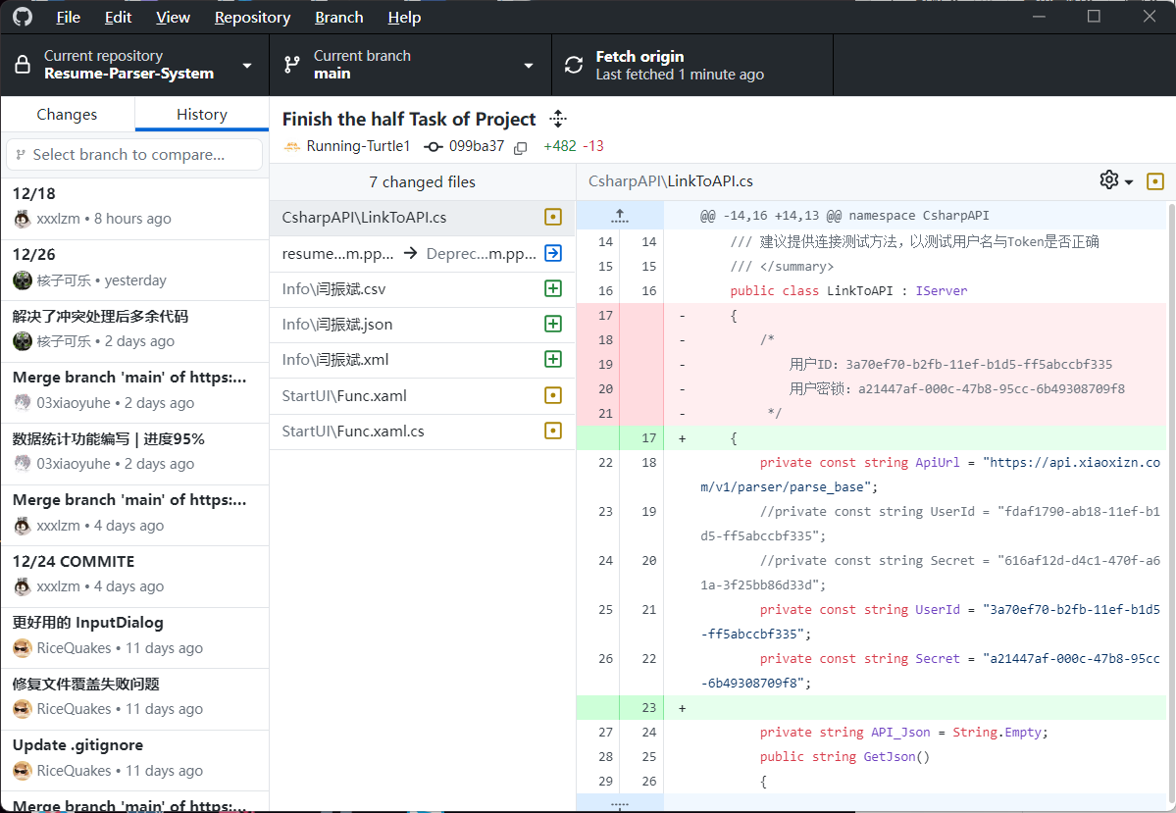

团队协作方式
使用 GITHUB DESKTOP 协作开发，提供版本管理和任务协作功能。

Slide 8
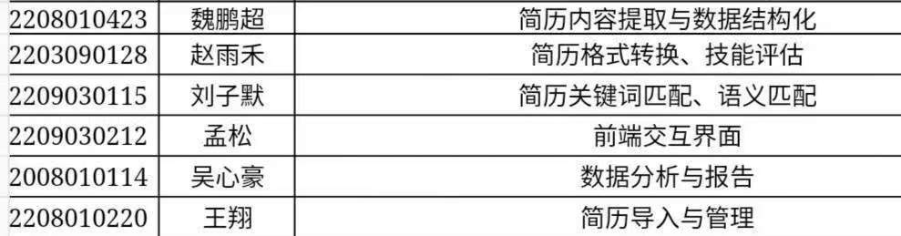
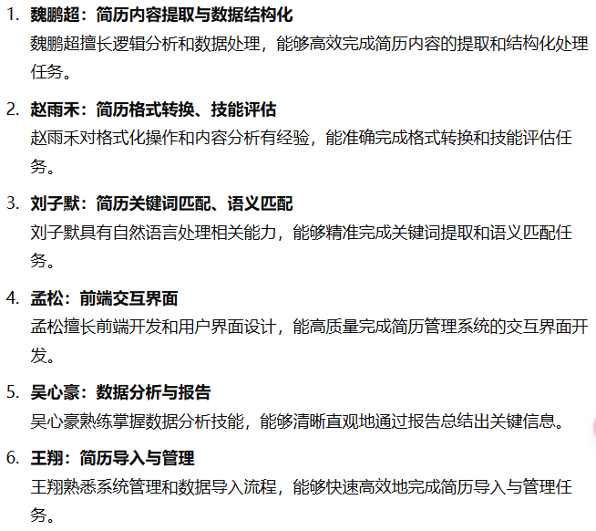
分工安排及理由

Slide 9
PART-02
技术架构与系统设计

Slide 10
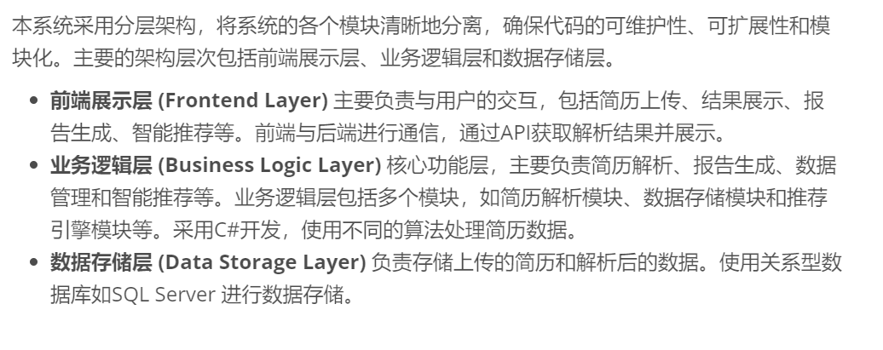
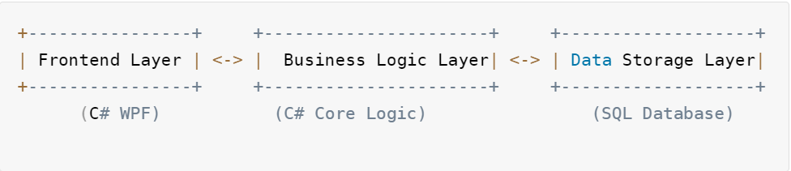
系统架构

Slide 11

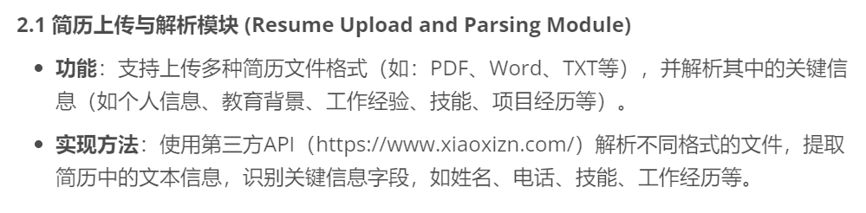
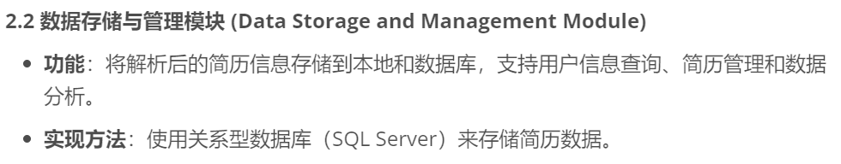

Slide 12
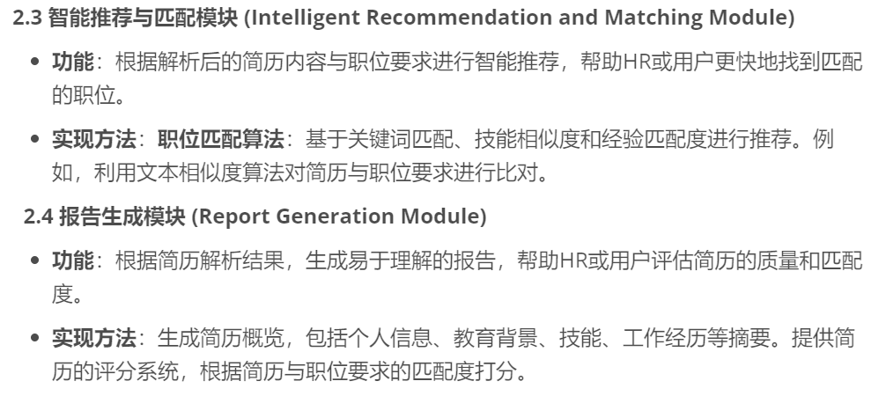

Slide 13
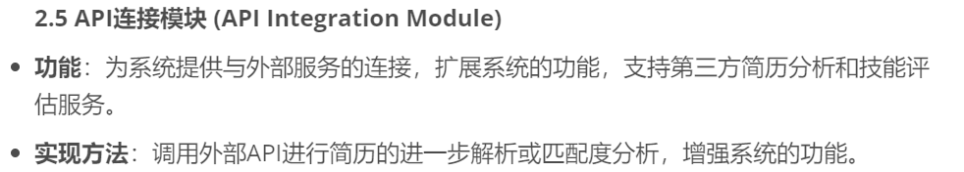
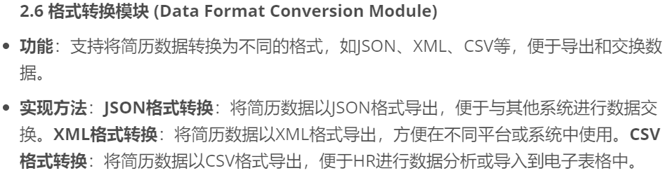

Slide 14
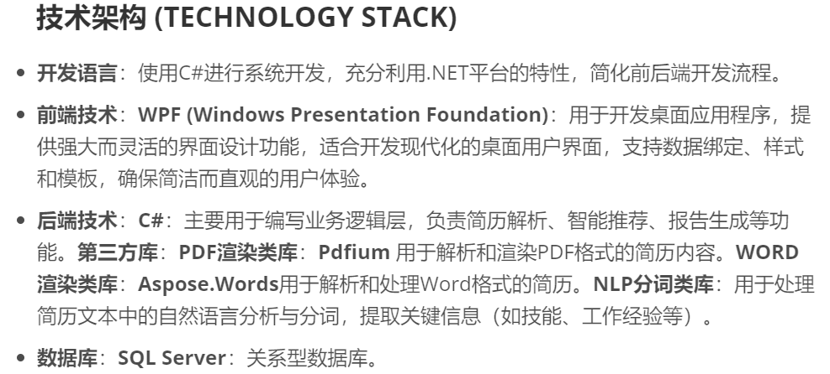

Slide 15
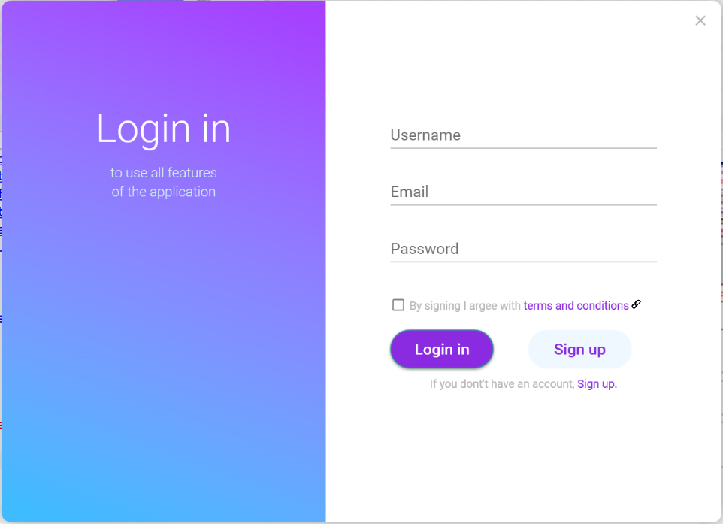

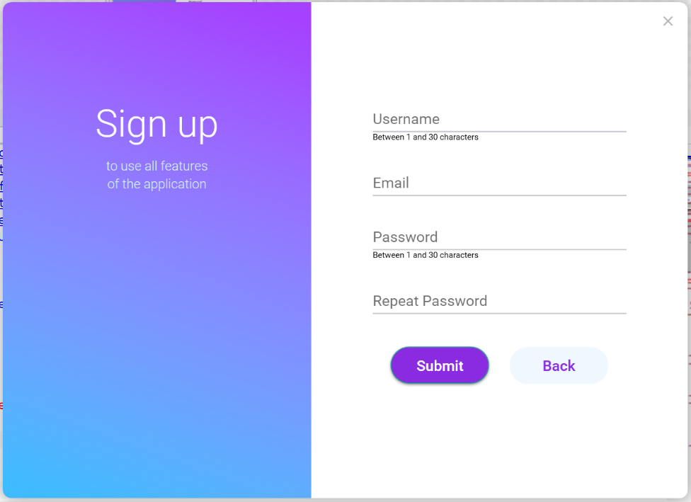
前端设计

Slide 16
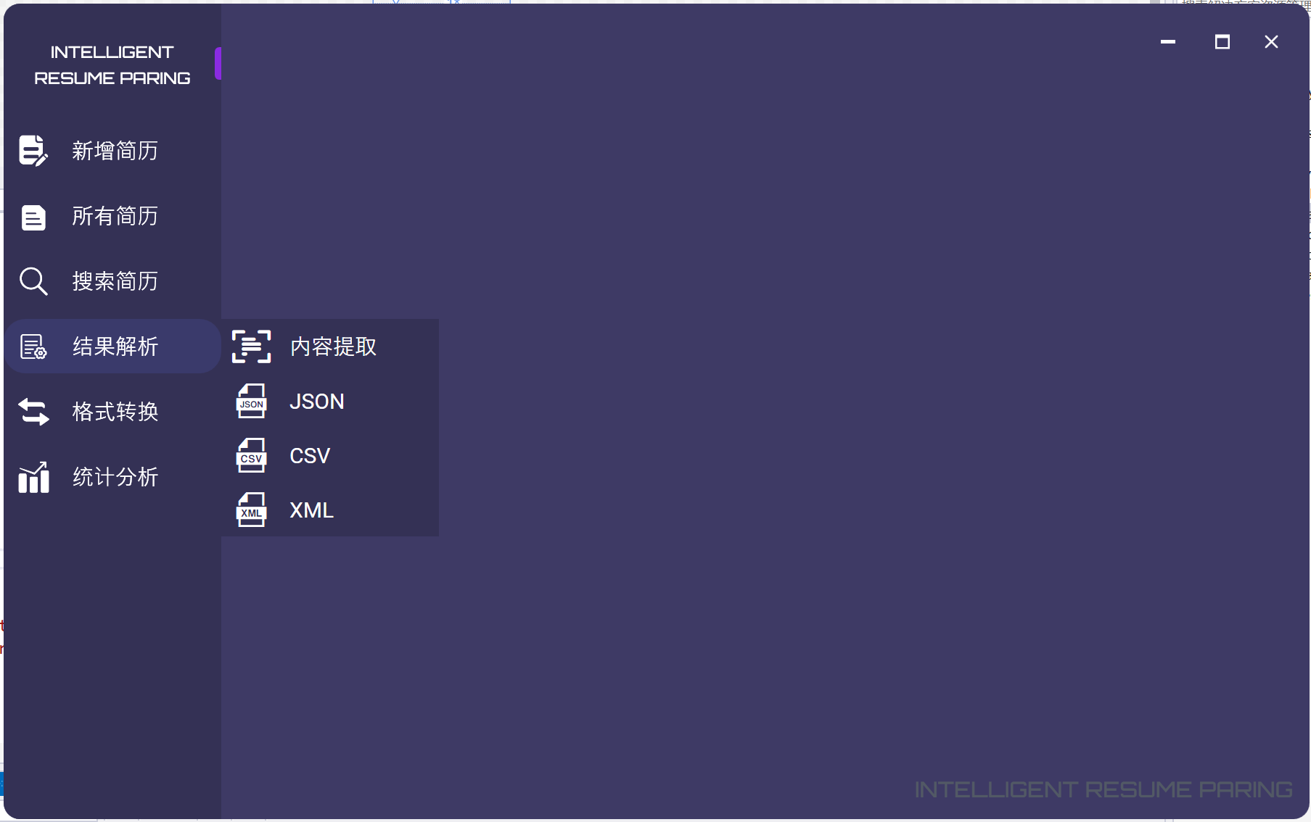
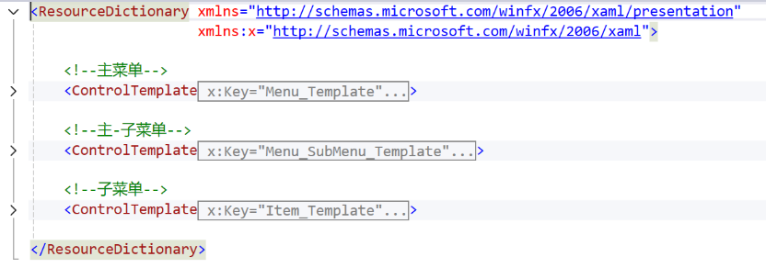
添加资源字典：相当于重写了菜单样式，包括主菜单，子菜单，主-子菜单。

Slide 17
PART-03
系统功能设计实现

Slide 18
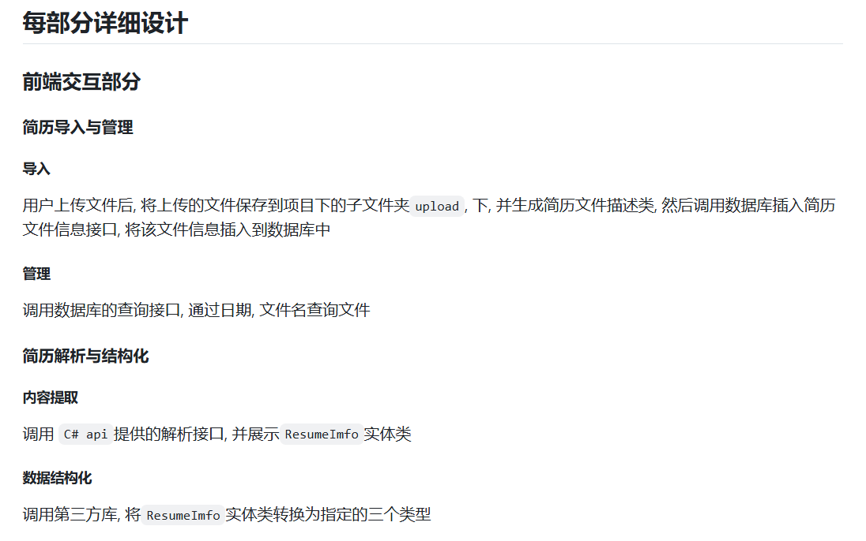

Slide 19
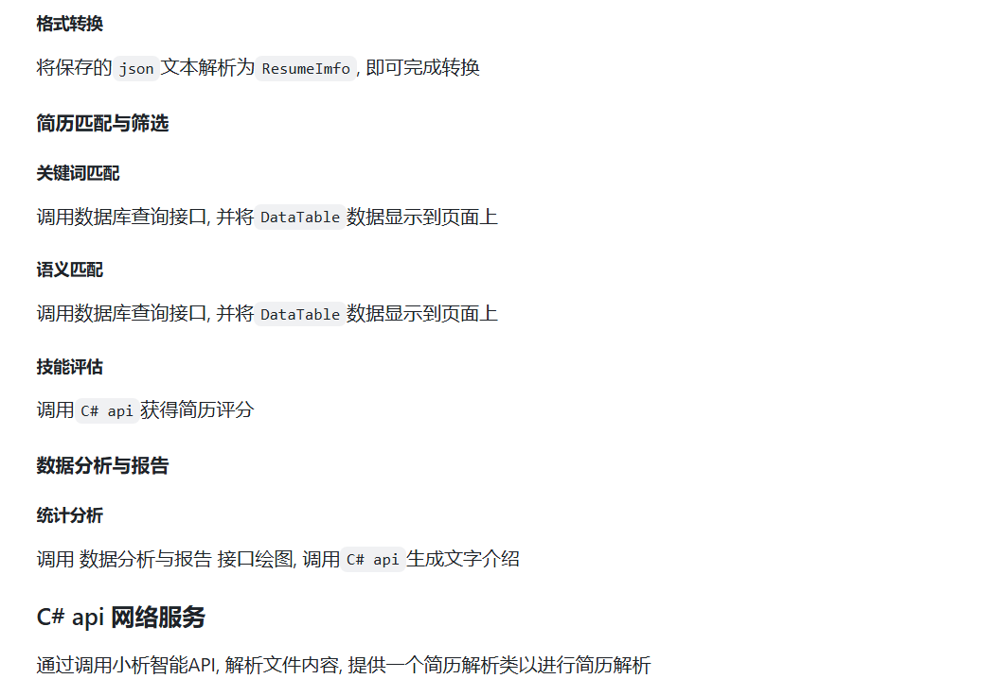

Slide 20
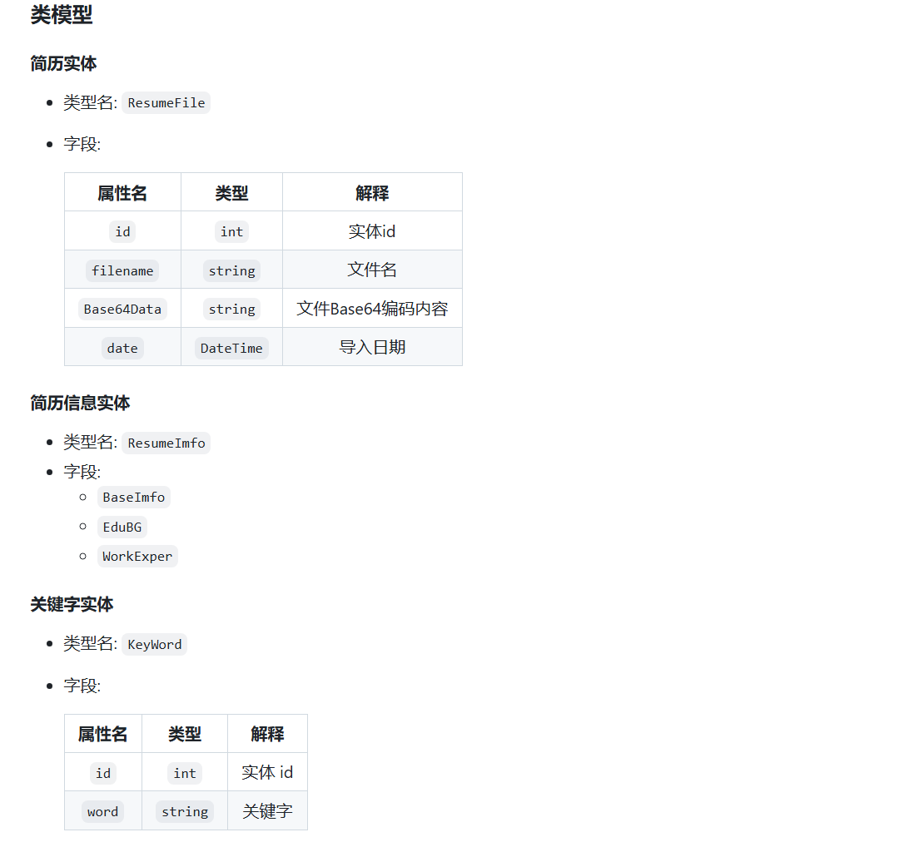

数据库的简历信息实体类设计以及关键字表格设计：
方便用户进行关键字查询以及语义匹配功能的实现。

Slide 21
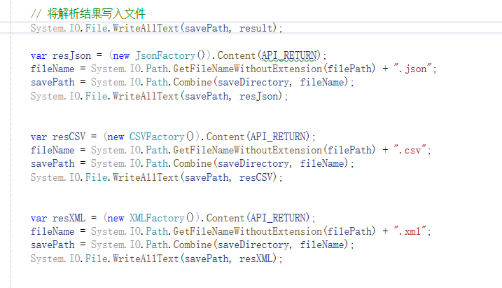
简历内容提取
1. 提取简历内容并导出三种格式 : JSON, XML, CSV
2. 之后在使用相关格式的文件时进行文件是否已存在的检测，提高系统效率

Slide 22
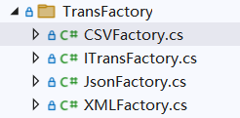
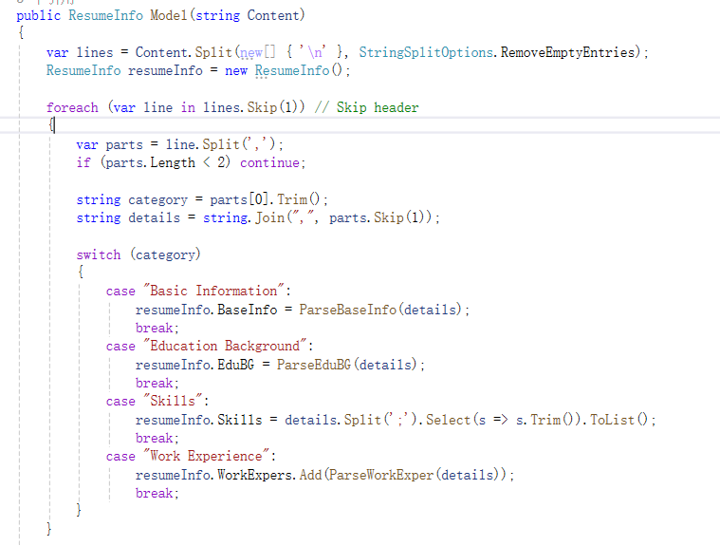
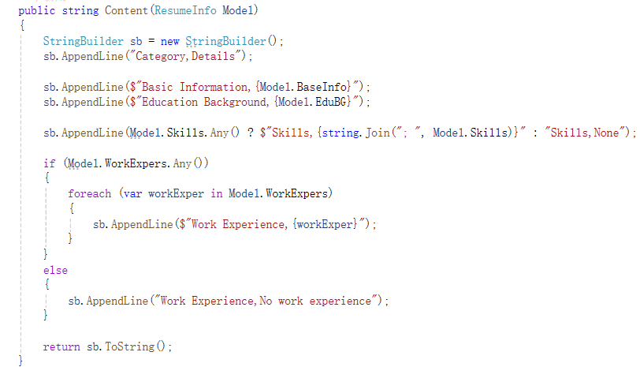
格式转换
设计格式工厂，Content() 函数将解析信息类转为对应格式 ；Model() 将对应格式转为解析信息类。

Slide 23

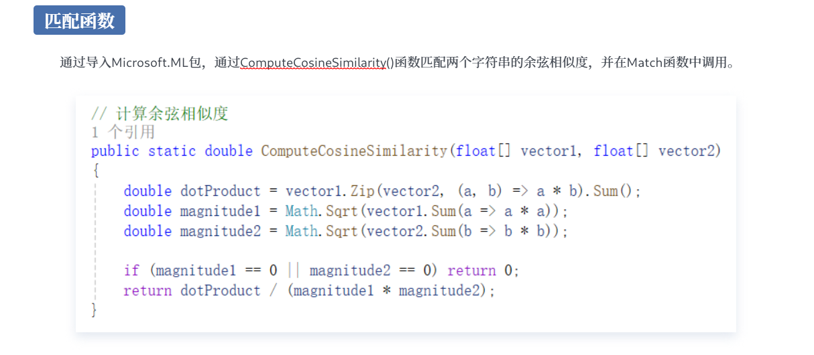

Slide 24
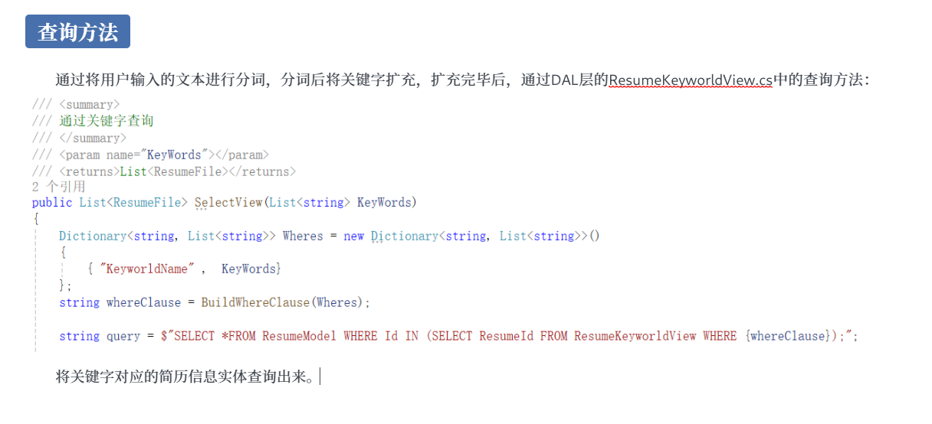

Slide 25
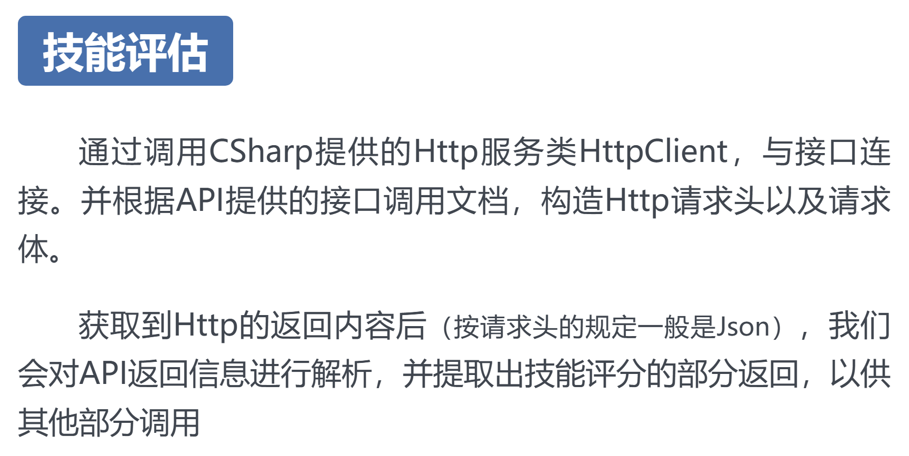

Slide 26
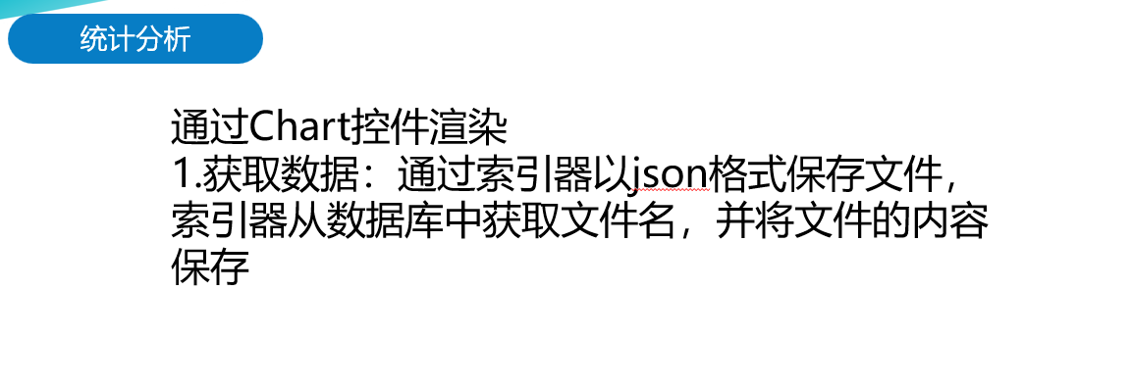
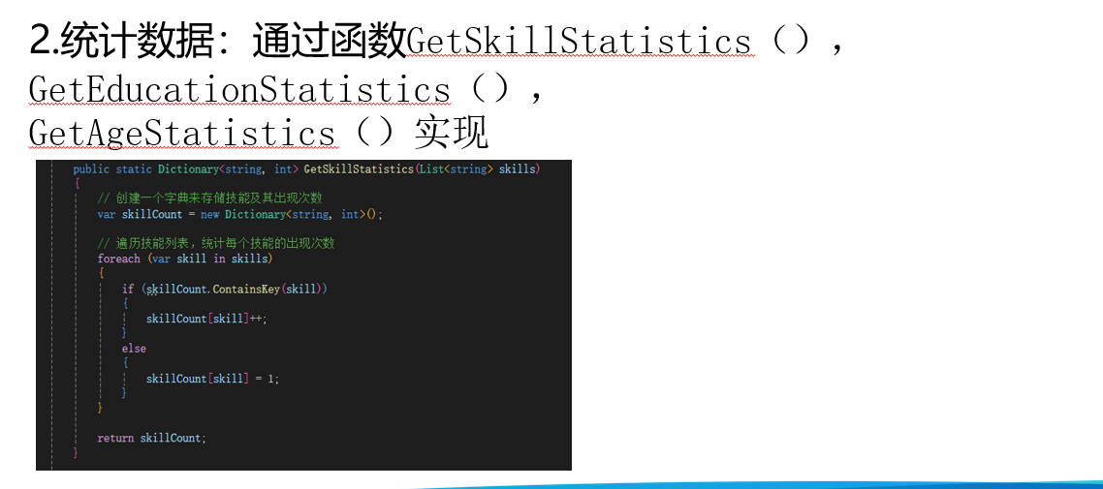

Slide 27
PART-04
项目难点与解决方案

Slide 28
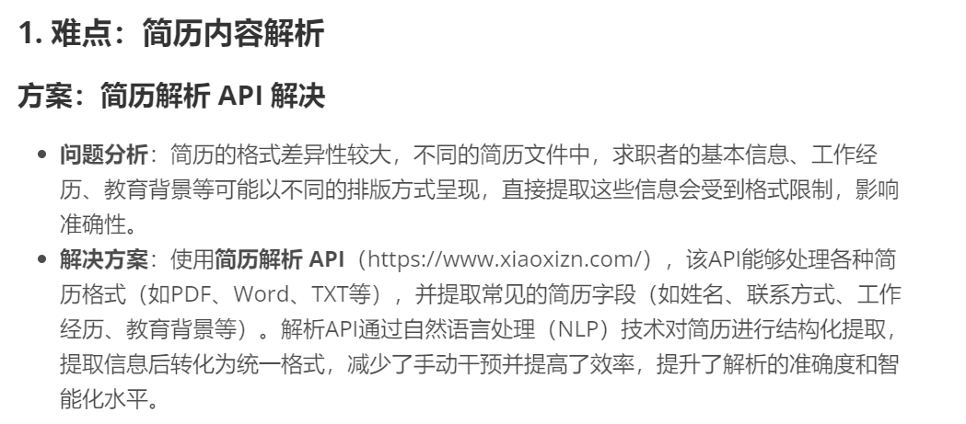

Slide 29
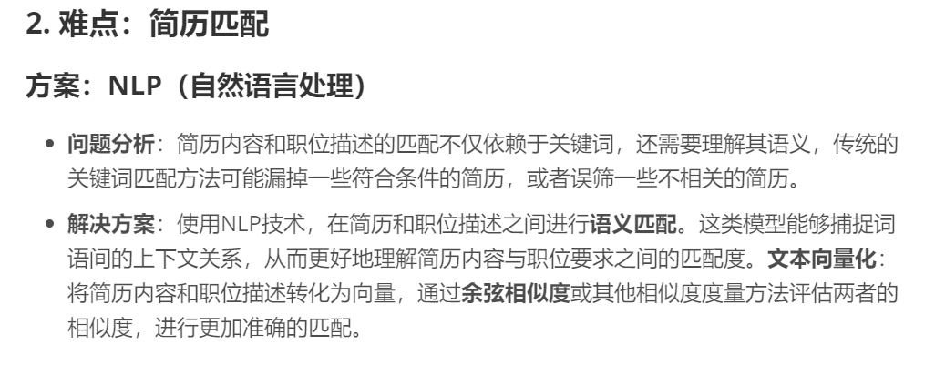

Slide 31
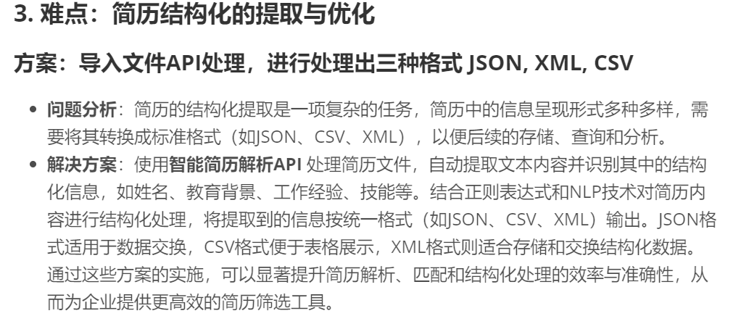

Slide 32
感谢老师批评指正

